Slide 1
Джордж Буш-молодший та його політика
Підготувала студентка гр. ДК-9-4
Погодіна К. А.

Slide 2
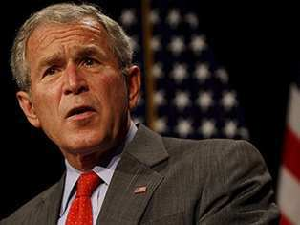
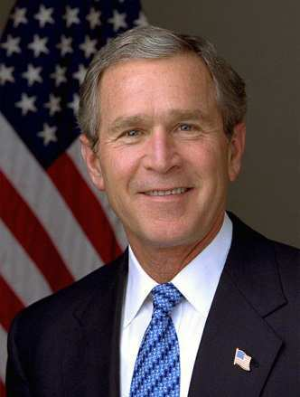
Джордж Вокер Буш (англ. George Walker Bush, народжений 6 липня 1946) – 43-й президент Сполучених Штатів Америки.
Джордж Буш був обраний перший раз у 2000 р, та був переобраний в 2004 р. Він займав посаду 47-го губернатору штату Техас з 1995 по 2000 роки. Член Республіканської партії, він належить до одного з найвпливовіших з політичної точки зору сімейств країни, будучи сином колишнього президента Джорджа Г. В. Буша і старшим братом Джеба Буша, 43-го губернатора штату Флорида.

Slide 3
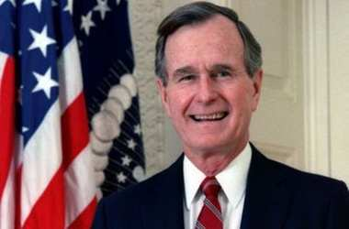
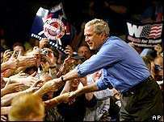
Буш кілька разів активно брав участь в передвиборних кампаніях батька, був його радником. У 1978 виставляв кандидатуру на виборах в Палату представників Конгресу США від 19го Виборчого округу Конгресу, але не був обраний.
Буш з сім'єю переїхав до Вашингтона, округу Колумбія, в 1988, щоб брати участь у передвиборчій президентській кампанії батька.

Slide 4
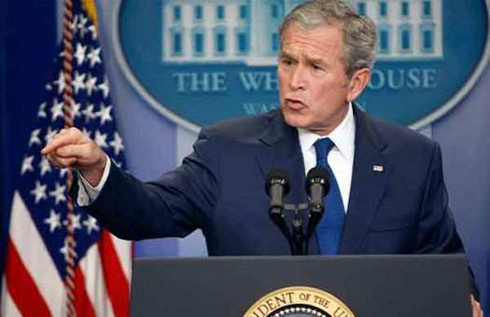
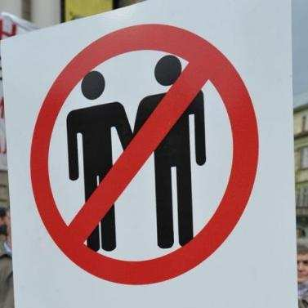
43-й президент США
Як президент, Буш проштовхнув програму заниження податків на 1,3 трильйони доларів, програму перерозподілу фондів системи освіти відому як «Ніяка дитина не залишиться позаду» і приклав старання щодо приватизації систем медичної допомоги і соціального забезпечування. Буш також прикладав зусилля проштовхуючи такі популярні серед республіканців міри як «Акт заборони абортів частково народжених», «Засновані на вірі ініціативи добробуту», «Компроміс пальмової неділі» і запропонував «Федеральну шлюбну поправку», яка визначає шлюб як відносини між одним чоловіком і однією жінкою і запобігає визнанню одностатевих шлюбів в Сполучених Штатах.

Slide 5
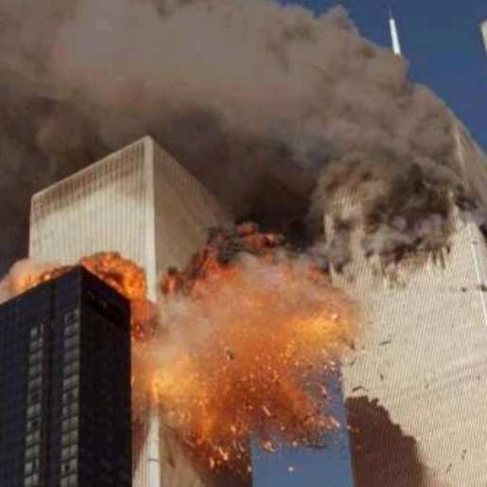
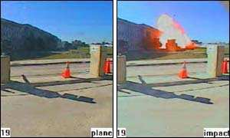
Після терористичних нападів 11 вересня 2001 Буш оголосив світову війну проти тероризму і наказав йти на Афганістан з метою скинути рух Талібан, знищити Аль-Каїду та поневолити Усаму бен Ладена. Така відповідь на терористичні напади 9/11 привела до значного росту його популярності.
Підрив веж-близнюків
Вибух Пентагону: до і після

Slide 6
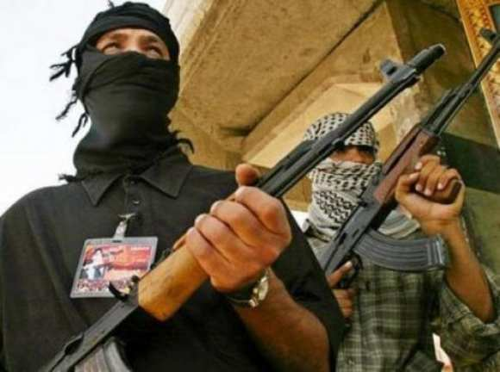
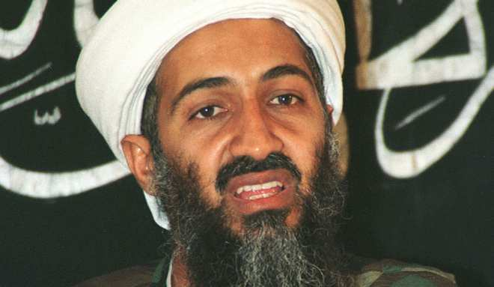
Уже в січні 2002 р. Дж. Буш-молодший назвав три "країни-ізгої", що прагнуть до набуття ядерної зброї: Іран, Ірак і КНДР, які, за його концепцією, становлять "вісь зла", і якщо ці країни не відмовляться від своїх намірів, Сполученим Штатам доведеться звести з ними рахунки. Трохи згодом до країн "вісі зла" було зараховано також Кубу, Лівію та Сирію, які начебто прагнули до здобуття зброї масового винищення. Нарешті, у вересні 2002 р. було опубліковано документ під назвою "Стратегія національної безпеки США", який дістав у ЗМІ назву "доктрина Буша". В документі зазначалося, що боротьба з тероризмом залишається головним пріоритетом у діяльності адміністрації, і в цій війні проти ворога нового типу попередні стратегії стримування або застрашування, застосовувані в роки "холодної війни", вже не є дієвими і тому мають бути замінені стратегією випереджувальних дій. Таким чином, Вашингтон зарезервував за собою право першим завдати удару по терористичних угрупованнях, які одержали би доступ до зброї масового винищення, а також по окремих державах, ворожих США.

Slide 7
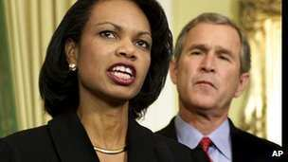
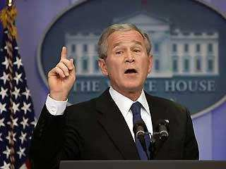
На перевиборах 2004го року Дж. Буш-молодший здобув упевнену перемогу: за нього віддали голоси 51% виборців, що брали участь у голосуванні, - на 3,7 млн осіб більше, ніж за його конкурента.
Продовживши свої президентські повноваження, Дж. Буш-молодший зробив деякі перестановки у складі своєї адміністрації: зокрема дотеперішній радник із національної безпеки Кондоліза Райс була призначена державним секретарем США.
Друга каденція перебування Дж. Буша-молодщого на посаді президента виявилася ще складнішою для нього, ніж перша. В Іраку ситуація не покращувалася, становище в Афганістані ускладнювалося. Того ж 2006 р. адміністрація Дж. Буша-молодщого запровадила санкції проти Венесуели, звинувативши її у недостатній співпраці в боротьбі проти тероризму.
Разом із тим у 2006 р. США виключили Лівію зі списку держав, що підтримують терористичні організації, й відновили з нею дипломатичні відносини. У списку держав, що спонсорували тероризм, залишились Іран, Куба, КНДР, Судан і Сирія.

Slide 8
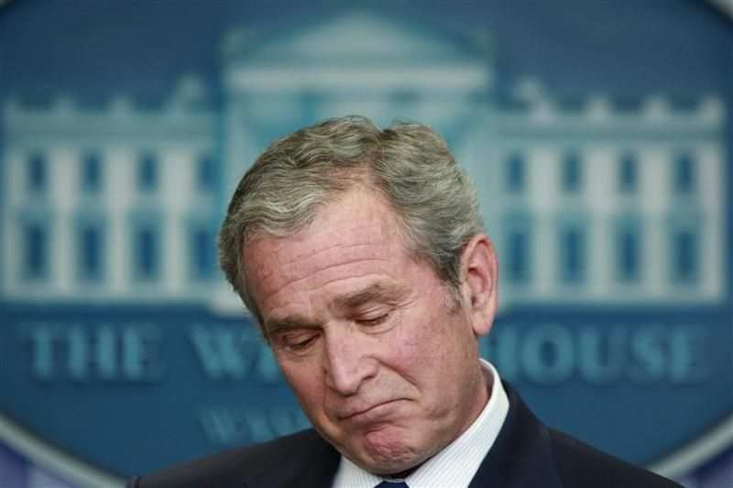
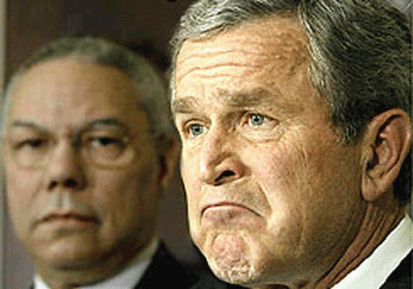
Після проміжних виборів 2006 року Дж. Буш-молодший, рейтинг якого впав до рекордно низького рівня, пішов назустріч новій партії більшості в конгресі: було відправлено у відставку непопулярного міністра оборони Дональда Рамсфельда, якому закидали нездатність стабілізувати ситуацію в Іраку, і призначено на його місце Роберта Ґейтса - колишнього директора ЦРУ. До Іраку було направлено додатковий військовий контингент, що сприяло деякому поліпшенню становища у країні, проте атаки противників США на американські бази тривали.
На початку 2009 р. Дж. Буш-молодший залишив свій пост із низьким рейтингом: на момент припинення президентських повноважень його підтримувало лише 34% жителів США, в той час як після терактів 11 вересня 2001 р. він користувався довірою 90% громадян. За його власним визнанням, найбільшою його помилкою була війна в Іраку. Разом із тим Дж. Буш-молодший вважав своїм беззаперечним досягненням те, що після 11 вересня у США не сталося жодного значного терористичного акту.

Slide 9
Дякую за увагу!

